Slide 1
第5章 描述性统计量和统计图
https://github.com/styluck/mlb

Slide 2
均值
又称平均值或平均数，是描述一组数据集中趋势的统计量。它是通过将一组数值加起来，然后除以数值的个数得到的结果。均值是最常用的集中趋势度量之一，可以提供数据集的“平均水平”或“中心点”。

Slide 3
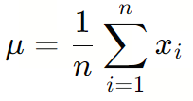

均值
总体均值为：
样本均值为：
mean(x)

Slide 4
方差
方差是描述数据分散程度的统计量，它衡量的是数据集中各个数值与其均值之间的偏差的平方的平均值。方差能够反映数据点相对于数据集中心（均值）的离散程度，是衡量数据波动性的重要指标。

Slide 5
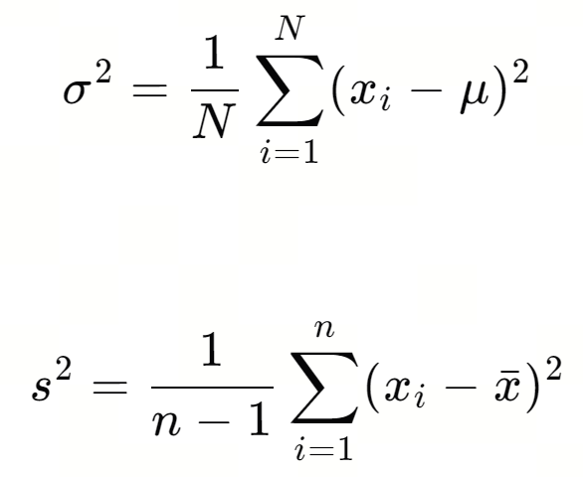
方差
对于总体方差：var(x,1)
对于样本方差：var(x)

Slide 6
标准差
标准差（Standard Deviation），是衡量数据集中数值分散程度的统计量，它表示数据集中各个数值与其均值之间偏差的程度。标准差是方差的平方根，因此它的单位与原始数据的单位相同，这使得标准差在直观上更易于理解和解释。

Slide 7
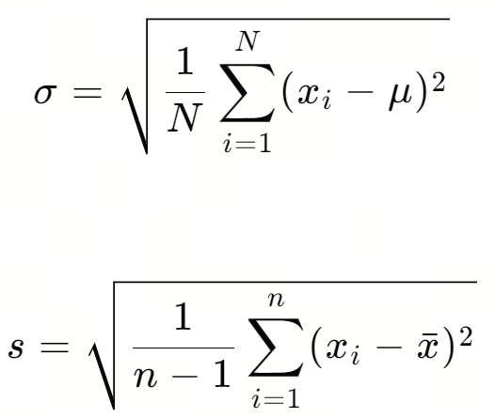
标准差
对于总体标准差：std(x,1)
对于样本标准差：std(x)

Slide 8
最大值、最小值和极差
最大值、最小值和极差是描述数据集中数值分布范围的统计量，它们提供了数据集中最高和最低数值的信息，以及两者之间的差异。
极差是最大值和最小值之间的差值，它衡量了数据集中的最大变异程度或波动范围。极差的计算公式为：
极差=最大值−最小值
max(x), min(x), range(x)

Slide 9
中位数
中位数是将一组数据分为两个相等部分的数值，其中一半的数据值位于中位数之上，另一半位于中位数之下。当数据集按照大小顺序排列时，中位数是位于中间位置的数值。如果数据集的数量是奇数，中位数就是中间的那个数；如果是偶数，则中位数是中间两个数的平均值。
中位数对于处理含有异常值或偏斜分布的数据集特别有用，因为它不受极端值的影响，能够更好地代表数据的“中心”。
median(x)

Slide 10
众数
众数是数据集中出现次数最多的数值。一个数据集可以有一个众数（单峰分布），也可以有多个众数（多峰分布），或者没有众数（连续型分布）。
众数是描述数据集中最常见的数值，它对于理解数据的分布特征和识别数据的频繁模式非常有用。
mode(x)

Slide 11
分位数
分位数（Quantile）：
是统计学中用来描述一个数值数据集中的数值分布情况的一个重要概念。它是将数据集分为几个具有相同数量数据点的连续区间的数值点。
百分位数（Percentiles）：
百分位数将数据集分为100个等部分，每个部分包含1%的数据点。例如，第90个百分位数（P90）表示所有数据点中有90%位于这个数值以下，而10%位于这个数值以上。
quantile(x,[25, 50, 70]) == percentile(x,[0.25, 0.50, 0.75])

Slide 12
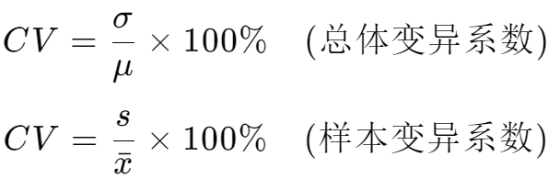
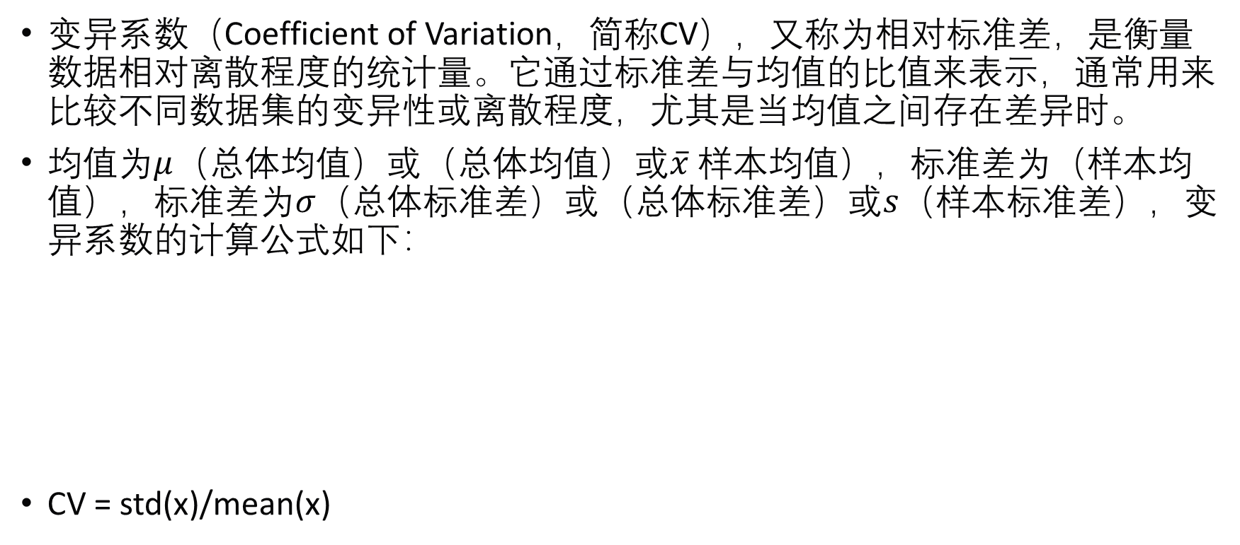
变异系数
变异系数（Coefficient of Variation，简称CV），又称为相对标准差，是衡量数据相对离散程度的统计量。它通过标准差与均值的比值来表示，通常用来比较不同数据集的变异性或离散程度，尤其是当均值之间存在差异时。
均值为$μ$（总体均值）或（总体均值）或$\overline{x}$ 样本均值），标准差为（样本均值），标准差为$σ$（总体标准差）或（总体标准差）或$s$（样本标准差），变异系数的计算公式如下：
CV = std(x)/mean(x)

Slide 13

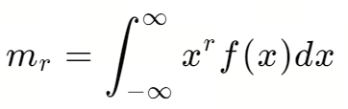
原点矩
描述概率分布或数据集特征的一组数值，它们通过数据的各阶矩来提供关于分布形状的信息。原点矩是从原始数据（或概率分布）中计算得出的，与中心矩（关于均值的矩）相对应。
离散型随机变量 X，其 r 阶原点矩定义为：
连续型随机变量 X，其 r 阶原点矩定义为：

Slide 14
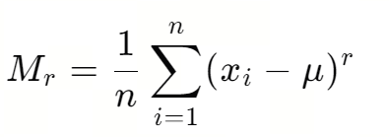
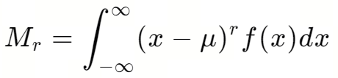
中心矩
描述概率分布或数据集特征的一组数值，它们基于数据的均值来计算，并提供关于分布形状的信息。中心矩与原点矩不同，原点矩是基于原点（0）计算的，而中心矩是基于数据的中心位置（均值）计算的。
离散型随机变量 X，其 r 阶中心矩定义为：
连续型随机变量 X，其 r 阶中心矩定义为：

Slide 15
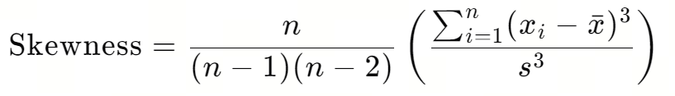
偏度
偏度衡量的是分布的不对称性。在一个对称的分布中，偏度通常是0。如果分布的尾部更长、更偏向右侧（右偏或正偏），则偏度是正的；如果尾部更长、更偏向左侧（左偏或负偏），则偏度是负的。
对于样本数据，偏度的计算公式通常是：
skewness(x)

Slide 16
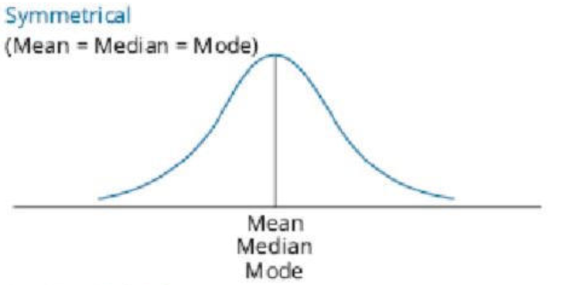
偏度

Slide 17
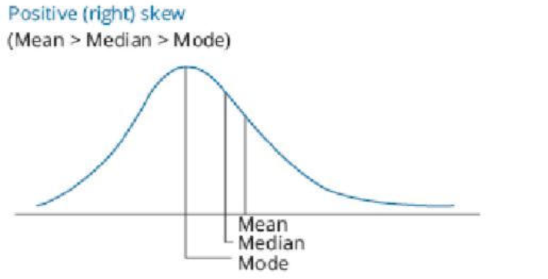
偏度
Notes:
正偏态分布的特点是其均值以上的离群值较大（位于分布的上部区域，或者说是右侧尾部）。这种分布之所以被称为右偏态，是因为其右侧尾部相对较长。在正偏态分布中，数据的主体集中在均值的左侧，而右侧尾部则延伸得较长，包含了一些较大的正值。这意味着分布的尾部向右延伸，远离均值，而分布的主体部分则相对集中在均值的左侧。正偏态分布通常出现在各种实际情况中，例如人的收入分布，股票价格的变动等。在这些情况下，极端的高值会对分布的形状产生显著影响，使其呈现出右偏态的特征。了解分布的偏态对于数据分析和统计推断非常重要。它可以帮助我们更好地理解数据的特性，从而选择合适的统计方法和模型来分析数据。例如，在正偏态分布中，使用均值可能不是最佳的选择，因为它受到极端高值的影响较大。在这种情况下，使用中位数或者众数可能会更加合适。

Slide 18
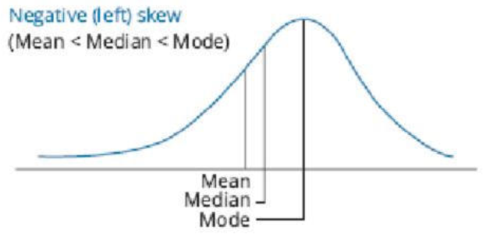
偏度
Notes:
负偏态分布的特点是其均值以下的离群值相对较多，这些值主要出现在分布的下部区域（左侧尾部）。负偏态分布之所以被称为左偏态，是因为其左侧尾部较长。在负偏态分布中，数据的主体集中在均值的右侧，而左侧尾部则延伸得较长，包含了一些较小的负值。这意味着分布的尾部向左延伸，远离均值，而分布的主体部分则相对集中在均值的右侧。负偏态分布同样在现实世界中很常见，例如考试成绩分布，很多学生的成绩集中在较高分数，而低分的学生会较少，但仍然存在一些极低的分数，这就形成了一个左偏态的分布。理解分布的偏态对于数据分析和决策制定非常重要。它可以帮助我们识别和处理数据中的异常值，选择合适的统计方法进行分析，并做出更加准确的预测和推断。

Slide 19
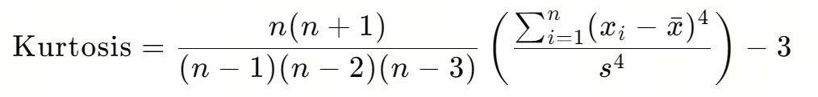
峰度
峰度衡量的是分布的峰态，即分布顶部的尖锐或平坦程度。高峰度意味着分布的顶部比正态分布更尖锐，而低峰度意味着分布的顶部比正态分布更平坦。
对于样本数据，峰度的计算公式通常是：
kurtosis(x)

Slide 20
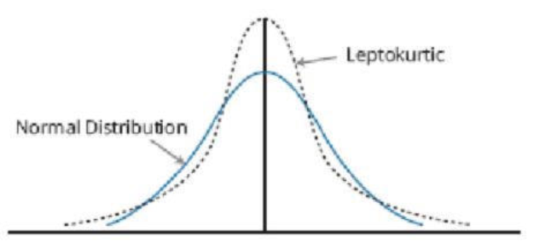
峰度
Notes:
峰度是衡量一个分布相对于正态分布而言更尖锐或者更平坦的程度的指标。当一个分布比正态分布更尖锐时，我们称之为超峰度（Leptokurtic）；相反，当一个分布比正态分布更平坦时，我们称之为低峰度（Platykurtic）。如果一个分布的峰度与正态分布相同，那么这个分布被称为正态峰度（Mesokurtic）。

Slide 21

协方差
协方差是衡量两个变量之间线性关系强度和方向的统计量。它描述了两个变量一起变动的程度和方向。如果两个变量的变化趋势相同，即一个变量增加时另一个变量也增加，那么这两个变量之间的协方差是正的；如果一个变量增加而另一个变量减少，那么它们之间的协方差是负的。
cov(x,y)

Slide 22

相关系数
通常指的是皮尔逊相关系数（Pearson Correlation Coefficient），是衡量两个变量之间线性关系强度和方向的统计指标。相关系数的值介于-1和1之间，其中-1表示完全负相关，1表示完全正相关，0表示没有线性相关性。
corr(x,y), corrcoef(x,y)

Slide 23
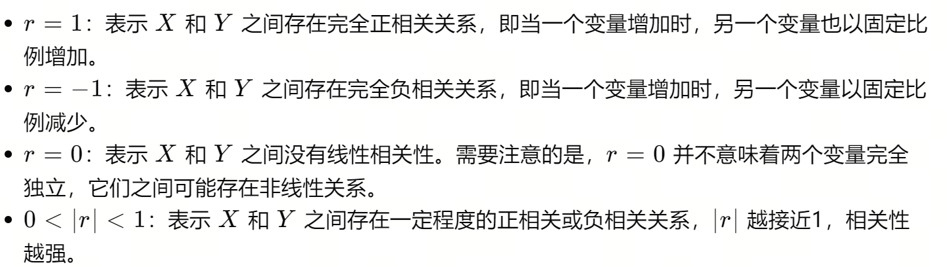
相关系数

Slide 24
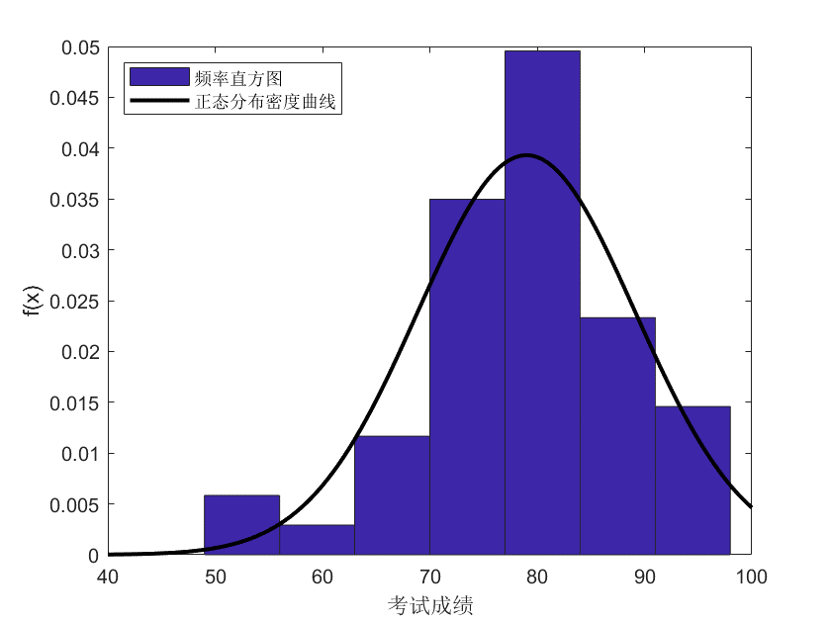
直方图

Slide 25
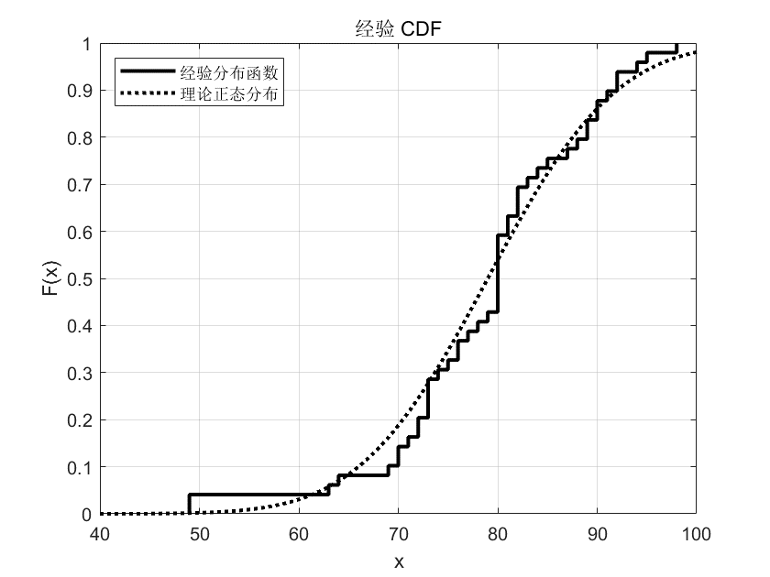
经验分布图

Slide 26
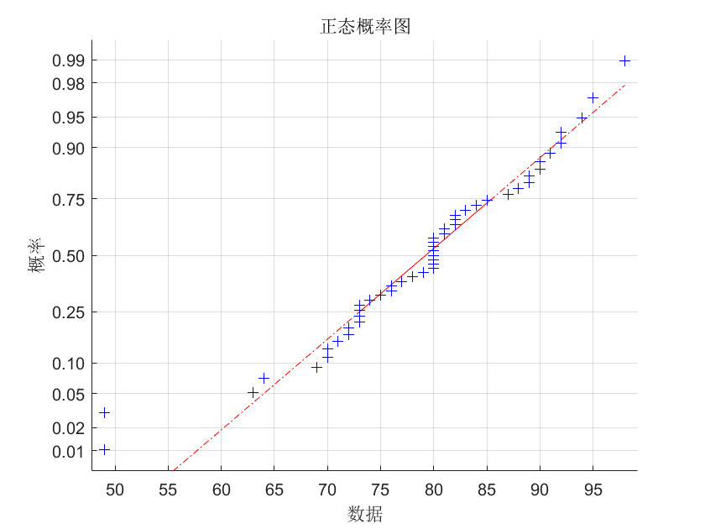
正太概率图

Slide 27
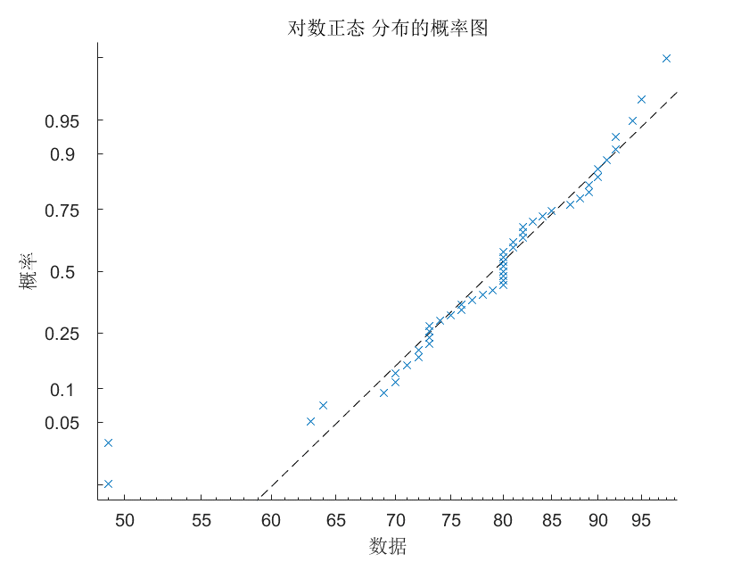
pp图

Slide 28
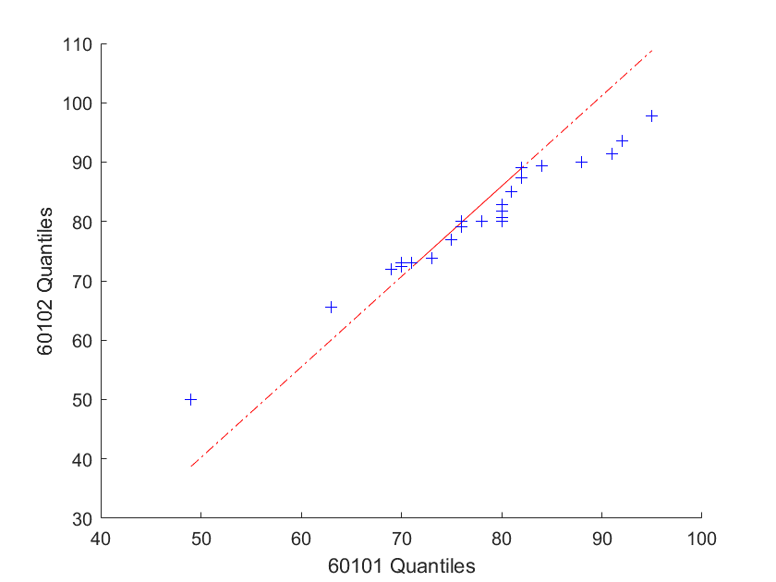
q-q图
样本分位数与指定分位数的关系图

